Slide 1

Аналитическое обоснование
локализации приложения на новом рынке
Аналитик darwinte(Владимир)
Notes:
1

Slide 2

Цель исследования
Обосновать экономическую целесообразность локализации приложения на новом рынке
Потребность Заказчика:
Определить рамочные условия успешности локализации приложения в стране 3 на основании имеющихся данных(страна 2) и предложения стороннего агентства
Для решения задачи:
Исследуем и сравним Retention30 и LTV180 для страны 2 с разными языками приложения

Slide 3
Выборка
Исходные данные
- app_installs_processed.csv - профили пользователей: username, дата регистрации, ОС устройства, язык локали, страна
- logins_processed.csv - запуски приложения: username, дата входа, дата-время начала сессии, дата-время конца сессии
-payments_processed.csv - платежи: username, pay_dt, дата-время платежа, сумма платежа, валюта
- cbr_rates.xlsx - справочyик курсов валют по датам
Период исследования 25.03.22-26.06.2023
Дата старта локализации -14.08.2022
Размер выборки – 15 777 пользователей
Распределение пользователей страна 1 (язык 1) – 1698 пользователей;
Страна 2: 9841 пользователь, в том числе язык 1– 3403 пользователя, язык 2)– 6438 пользователей;
Страна 3 (язык 1) – 4238 пользователей

Slide 4
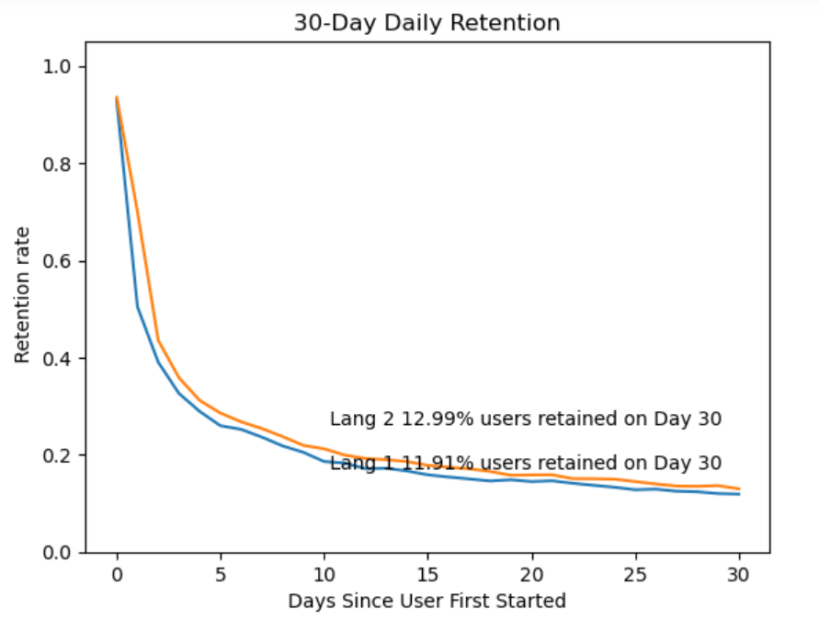
Как локализация повлияла на Retention30
Численность групп:
1. lang1 – 3403 пользователей
2. lang2 – 5946 пользователей
Площадь под кривой:
1. lang1 - 6.64
2. lang2 - 7.41
Вывод: В течение 30 дней возвращаемость пользователей группы lang2 выше пользователей группы lang1

Slide 5
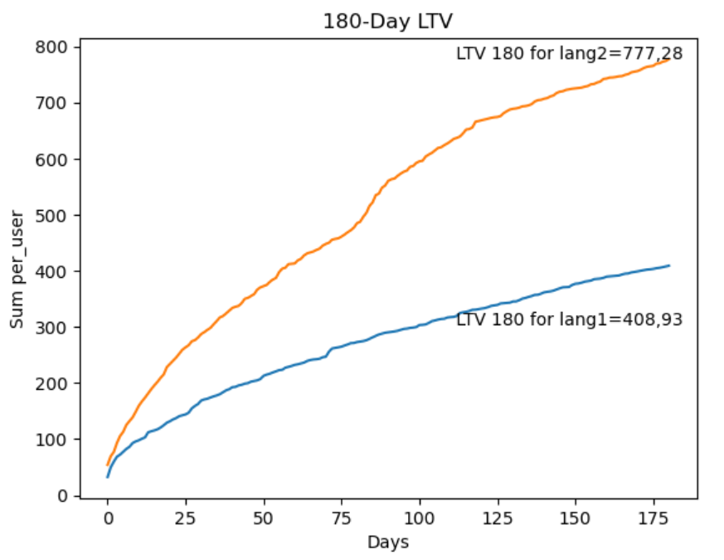
Как локализация повлияла на LTV180
Выручка по группам пользователей: lang1 = 2.30 млн. руб. lang2 = 5.06 млн. руб.
Численность групп lang1 и lang2для расчета LTV180: lang1 = 3403 lang2 = 3301
Выводы: После локализации приложения выручка увеличилась на 90 % (в 1,9 раза)

Slide 6
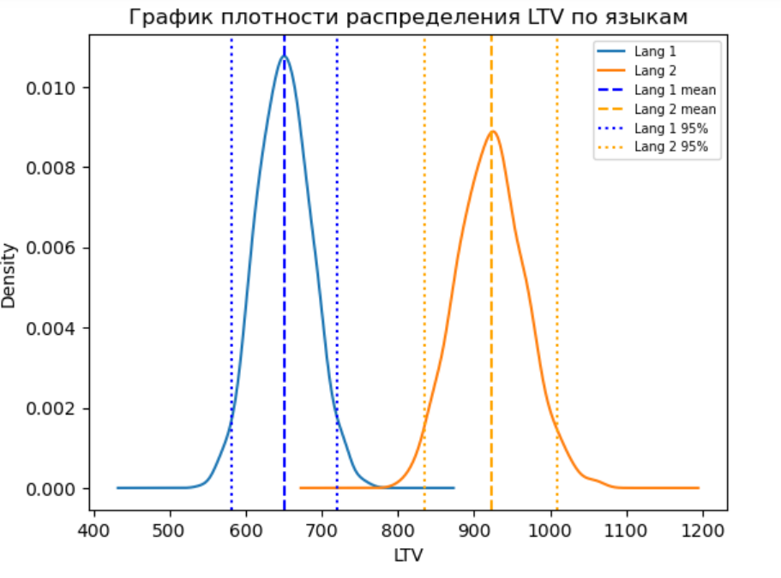
Сравнение LTV180 методом bootstrap *
Доверительные интервалы(заливки) не перекрываются, то есть между группами lang1 и lang2 является статистически значимым. Таким образом, значение LTV при запуске приложения на языке страны(2) достоверно превышает таковое при запуске приложения на языке 1
* Дополнительное задание

Slide 7
Окупаемость локализации для country3
LTV180 в country2 у пользователей, которые используют lang2, относительно lang1 увеличился на 90% ( boost=1.9)
base_LTV_180 в country3 составил 378,16, assumption_LTV_180 после локализации при boost=1.9 составит 718,8.
Для окупаемости локализации приложения за полгода при ожидаемых затратах 2, 4 млн. руб. (estimated_costs=2400000) необходим привлечь 3340 пользователей
)

Slide 8
Выводы
.Цель исследования – анализ внедрения приложения и расширение его рынка
2.Общее количество пользователей в выборке составило 15777.
Информация о пользователях:
Страна 1: язык локализации 1 – 1698 пользователей;
Страна 2: язык локализации 1 – 3403 пользователей,
язык локализации 2 – 6438 пользователей;
Страна 3: язык локализации 1 – 4238 пользователей.
3.Retention30 группы lang2 выше группы lang1. Использвоание языка 2 повысило retention
4. LTV180 в country 2 после локализации на lang 2 увеличился в 1, 9 раза.
5.Имеется статистически значимое отличие между языковыми группами по LTV180 в country2
6. Для окупаемости локализации в country 3 при указанных расходах необходимо привлечь 3340 пользователей

